Slide 1

Nói và Nghe
Nói và Nghe – Kể chuyện
CHIẾC ĐÈN LỒNG
CHIẾC ĐÈN LỒNG
Trang 25

Slide 2
Khởi động
01

Slide 3

Đố em?
Ban đêm bay khắp nẻo đường,
Có cây đèn nhỏ anh thường mang theo,
Có anh trò nhỏ nhà nghèo,
Bắt bỏ vỏ trứng đem treo học bài
Là con gì?
Con đom đóm

Slide 4
Khám phá
02

Slide 5


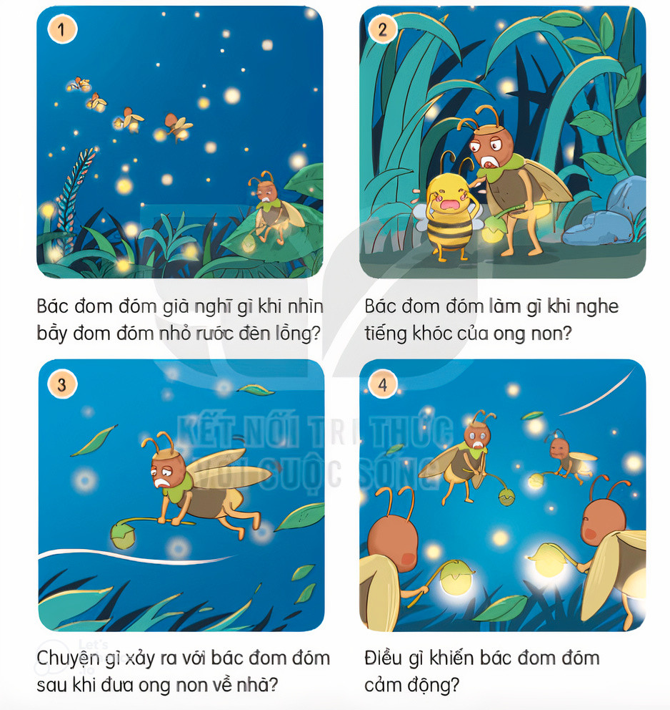
Quan sát tranh
Bức tranh vẽ gì?
Câu chuyện về Bác Đom đóm già, chú ong non và bầy đom đóm nhỏ

Slide 6


Nghe kể: Chiếc đèn lồng

Slide 7


Nghe kể: Chiếc đèn lồng
Bác đom đóm già ngồi nhìn bầy đom đóm nhỏ tuổi rước đèn lồng làm sáng rực cả con đường. Trong chúng giống như những ngôi sao nhỏ lấp lánh.
- Ôi chao! Mình thực sự già rồi! – Bác đom đóm thở dài.
Chợt bác nghe thấy tiếng khóc từ dưới bãi cỏ. Bác bay tới và nhận ra đó là chú ong non. Anh bạn nhỏ này bị lạc đường.
- Đừng quá lo lắng, ta sẽ đưa cháu về.
Bác đom đóm an ủi ong non, rồi bác thắp chiếc đèn lồng của mình lên, dắt cu cậu bay đi. Bác bay mãi, bay mãi, cuối cùng cũng đưa được ong non về bên ong mę.
Bác đom đóm quay trở về. Nhưng chiếc đèn lồng của bác cứ tối dần, tối dần rồi tắt hẳn. Chao ôi! Tuổi già thật phiền phức! Nhưng bác thấy vui vì chút ánh sáng cuối cùng của mình thật có ích. Bác đom đóm đập nhẹ đôi cánh, chậm chạp bay trong bóng tối...
Đột nhiên, có những chiếc đèn lồng lung linh tiến về phía bác:
- Bác ơi! Bác đã đưa bạn ong về nhà. Chúng cháu tới để soi đường cho bác ạ!
Thì ra là bầy đom đóm nhỏ.
- Các cháu ngoan lắm! – Bác đom đóm cảm động nói. Giọt nước mắt hạnh phúc trào ra trên khuôn mặt nhăn nheo của bác.

Slide 8
Nghe kể: Chiếc đèn lồng

Slide 9
Làm việc nhóm 2, quan sát tranh và trả lời câu hỏi
1
2
3
4

Slide 10
Câu 1
Bác đom đóm già nghĩ gì khi nhìn bầy đom đóm nhỏ rước đèn lồng
Khi nhìn bầy đom đóm nhỏ rước đèn lồng, bác đom đóm già nghĩ: Trông chúng giống như những ngôi sao nhỏ lấp lánh. Ôi chao! Mình thực sự già rồi!

Slide 11
Câu 2
Bác đom đóm làm gì khi nghe tiếng khóc của ong non
Khi thấy ong non bị lạc đường, bác đom đóm già đã an ủi: “Đừng quá lo lắng, ta sẽ đưa cháu về”. Rồi bác thắp chiếc đèn lồng của mình lên đưa ong non về bên ong mẹ.

Slide 12
Câu 3
Chuyện gì xảy ra với bác đom đóm sau khi đưa ong về nhà
Bác đom đóm quay trở về nhưng chiếc đèn lồng của bác cứ tối dần rồi tắt hẳn. Bác đập nhẹ đôi cánh, chậm chạp bay trong bóng tối.

Slide 13
Câu 4
Điều gì khiến bác đom đóm cảm động
Đột nhiên, bầy đom đóm nhỏ xuất hiện soi đường cho bác đom đóm già. Bác cảm động, hạnh phúc.

Slide 14

Kể lại từng đoạn của câu chuyện
Luyện tập
nhóm 4

Slide 15
Kể chuyện trước lớp

Slide 16
VẬN DỤNG
03

Slide 17
Viết 2-3 câu về bác
đom đóm già trong chuyện

Slide 18
Hẹn gặp lại nhé!

